Slide 1
AngularJS-NO.2
刘玉静

Slide 2
本节大纲
过滤器
Model的监听与传播
工具方法
事件指令
input相关指令
样式指令
DOM操作指令
输入验证
自定义指令
常用服务

Slide 3
过滤器
lowercase小写
uppercase大写
currency货币
filter数组中选子集
orderBy数组排序

Slide 4
ng-repeat
可以重复创建标签的指令

Slide 5
{{responseData|json}}
{{3|currency}}
{{responseData["list"]|orderBy:number}}
<div ng-init="list=[{name:'小明',age:30},{name:'小li',age:35},{name:'小2',age:10},{name:'明2',age:10}]">
<div ng-repeat="obj in list |filter:'明'">
<p>{{obj.name}}</p>
<p>{{obj.age}}</p>
</div>
</div>

Slide 6
Model的监听与传播
var app = angular.module("app",[]);
app.controller("mianController",function ($scope) {
$scope.name = "小明";
setTimeout(function () {
$scope.name = "小明的爹";
},3000);
});

Slide 7
apply
用于传播model的改变
在应用程序中，不能使用其他框架或者setTimeout的方法来改变Model的内容，这时候需要使用apply

Slide 8
var app = angular.module("app",[]);
app.controller("mianController",function ($scope) {
$scope.name = "小明";
setTimeout(function () {
// $scope.name = "小明的爹";
$scope.$apply(function () {
$scope.name = "小明的爹";
});
},3000);
});

Slide 9
$watch
用于监听model的改变
在model该生改变的时候 会记录下改变的值
需要传两个参数
1.要检测的对象
2.当model的值 发生改变的时候的一个方法

Slide 10
$scope.$watch("name",function (newValue) {
alert(newValue);
});

Slide 11
工具方法
angular.isArray
angular.isDate
angular.isDefined
angular.isUndefined
angular.isElement
angular.isFunction
angular.isNumber
angular.isObject
angular.isString

Slide 12
angular.uppercase
angular.lowercase
angular.equals
angular.extend
angular.fromJson
angular.toJson
angular.copy
angular.forEach angular.bind angular.bootstrap

Slide 13
angular.forEach
angular.bind
angular.bootstrap

Slide 14
<script>
var app = angular.module("app",[]);
var app2 = angular.module("app2",[]);
var div1 = document.getElementById(“div1");
var div2 = document.getElementById(“div2");
div1.onclick = function () {
angular.bootstrap(div1,["app"]);
};
div2.onclick = function () {
angular.bootstrap(div2,["app2"]);
};
</script>

Slide 15
事件指令
ng-click/dbclick
ng-mousedown/up
ng-mouseenter/leave
ng-mousemove/over/out
ng-keydown/up/press
ng-focus/blur
ng-selected
ng-change
ng-copy
ng-cut
ng-paste
ng-submit
ng-change:

Slide 16
input相关指令
ng-disabled不可使用
ng-readonly只读
ng-checked
ng-value

Slide 17
样式指令
ng-class
ng-style
ng-href
ng-src

Slide 18
DOM操作指令
ng-show display
ng-if
ng-open

Slide 19
输入验证
$dirty 表单有填写记录
$valid 字段内容合法的
$invalid 字段内容是非法的
$pristine 表单没有填写记录

Slide 20
<form name="myForm" novalidate>
<input type="text" name="user" ng-model="user" required>
<span ng-show="myForm.user.$invalid"></span>
<span ng-show="myForm.user.$error.required">您没有输入用户名</span>
</form>
</div>
<script>
var app = angular.module("app",[]);
app.controller("controller",function ($scope) {
$scope.select = true;
$scope.select2 = false;
$scope.style = {'background-color':'red'};
$scope.change = function () {
$scope.select = !$scope.select;
$scope.select2 = !$scope.select2;
};
$scope.user = "xxxx";
});
</script>

Slide 21
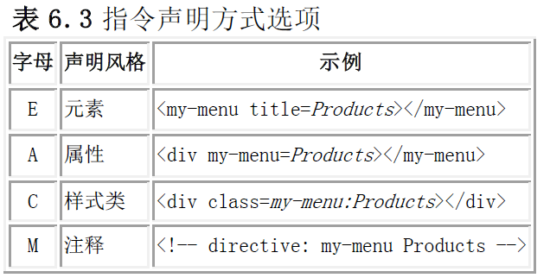
自定义指令

Slide 22
directive
可以使用directive自定义指令

Slide 23
app.directive('自定义指令的名字', function() {
return {
restrict: 'E',
template: '<div>nihau</div>',
replace: true
};

Slide 24
常用服务
$timeout $interval 服务
$http 服务
$http.get(url,{params:{id:'5'}}) .success(function(response) { $scope.names = response; }).error(function(data){ //错误代码 });
$timeout(function(){ },1100);
$ inteval(function(){ },1100);

Slide 25
对象
所有都可以理解成对象

Slide 26
MVC
重要意义：
1.便于维护
2.代码结构清晰
3.可复用性强
Model：把数据逻辑相关的归分到模型
View：可以看到的内容被统称为view
Controller:控制器 是用来关联model和view的 可以控制view的”显示”,以及view上的内容（业务逻辑）

